Slide 1
আজকের মাল্টিমিডিয়া ক্লাশে স্বাগত

Slide 2
শিক্ষক পরিচিতি
চামেলি আফরোজ
প্রভাষক:
ইসলামের ইতিহাস ও সংস্কৃতি
সফিউদ্দিন সরকার একাডেমী এন্ড কলেজ
মোবাইল নং:01711565687

Slide 3
ছবিতে আমরা কি দেখতে পাচ্ছি?
মানব বন্ধন

Slide 4
শিখন ফল
শিখন ফল
এই অধ্যায় শেষে শিক্ষার্থীরা যা শিখবে
১-মদিনা সনদ কি ? বলতে পারবে।
২-মদিনা সনদ কেন গঠন করা হয়েছিল বিবরণ দিতে পারবে।
৩-মদিনা সনদ কাদের নিয়ে কখন গঠন করা হয়েছিল বর্ণনা দিতে পারবে।
৪-মদিনা সনদ ও মদিনায় আদর্শ রাষ্ট্রগঠনে এর গুরুত্ব বিশ্লেষণ করতে পারবে।

Slide 5
বিষয় পরিচিতি
ইসলামের ইতিহাস ও সংস্কৃতি
শ্রেনী- একাদশ
অধ্যায়-দ্বিতীয়
পাঠ শিরোনাম-হযরত মুহম্মাদ (সঃ)
পাঠ্যাংশ-মদিনা সনদ
সময়- ৩৫ মিনিট

Slide 6
মদিনা সনদ
ভূমিকা-হযরত মুহম্মাদ (সঃ) ৬২২ খ্রীঃ মক্কা হতে মদিনা হিযরত করেন। মদিনা ইসলামের নিরাপত্যা বিধান,রাষ্ট্র প্রতিষ্ঠা,সুশাসন কায়েম ও মদিনাবাসীদের মাঝে শান্তি স্থাপন ইত্যাদি বাস্তবায়নের জন্য তিনি ৬২৪ খ্রীষ্টাব্দে ৪৭টি শর্ত সম্বলিত একটি সনদ প্রণয়ন করেন।ইসলামের ইতিহাসে এটি মদিনা সনদ (charter of Medina) নামে পরিচিত।
প্রাথমিক কার্যাবলি-৬২২ খ্রীঃ মহানবীর হিযরতের পর হতেই হিযরী সনের প্রচলন শুরু হয় এবং মদিনায় “ মসজিদ-আল-নববী”নামে ইসলামের প্রথম মসজিদ স্থাপন করেন।
শরণার্থী ওসাহায্যকারী-ইয়ারিবের নাম পরিবর্তন করে ‘মদিনাতুন্নবী’অর্থাৎ নবীর শহর রাখা হয় এবং

Slide 7
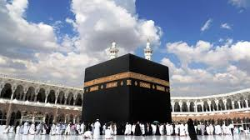
মক্কা
মদিনা

Slide 8
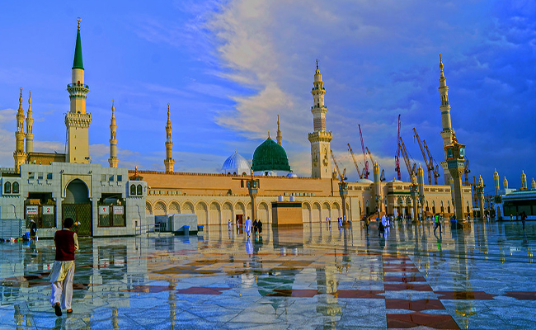
মসজিদে নববী

Slide 10
একক কাজ
আনসার ও মুহাজির কারা ব্যাখ্যা কর।

Slide 13
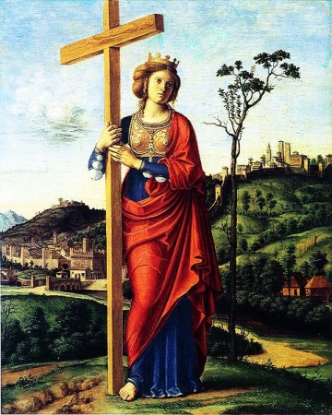
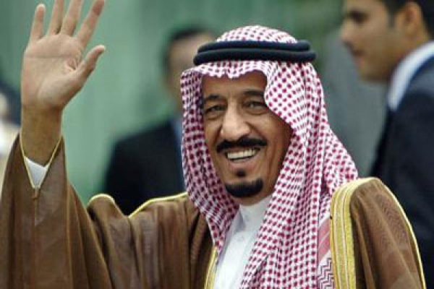
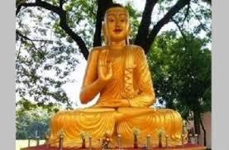
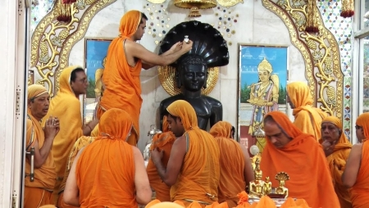

Slide 14
শরনার্থী ও সাহায্যকারী-ইয়াসরিবের নাম পরিবর্তন করে ‘মদিনাতুন্নবী’ অর্থাৎ নবীর শহর রাখা হয় এবং স্বদেশত্যাগি মুসলমানদের ‘মোহাজেরিন’বা শরণার্থী এবং আশ্রয়দানকারী আউস ও খাজরাজ গোত্রের লোকদের ‘আনসার’ অর্থাৎ সাহায্যকারীরুপে অভিহিত করেন। মদিনায় তখন পাঁচ শ্রেনীর অধিবাসী ছিল,যথা-মোহাজেরিন,আনসার ,ইহুদি, খ্রীষ্টান ও বিধর্মী। মোহাজেরিন ও আনসারদের হযরত সৌহার্দ ও ভ্রাতিত্ববোধে উদ্বদ্ধ করে ইসলামে নতুন সামাজিক ভিত্বির সূচনা করেন।

Slide 15
ছবিটি দেখি, ,কি বুঝতে বুঝতে পারলাম?

Slide 16
ছবিটি দেখি, ,কি বুঝতে বুঝতে পারলাম?

Slide 17
ছবিটি দেখি ,কি বুঝতে বুঝতে পারলাম?

Slide 18
ছবিটি দেখি

Slide 19
দলীয় কাজ
পৃথিবীর প্রথম লিখিত সংবিধান আরবের ম্যাগনাকার্টা হিসেবে মদিনা সনদের গুরুত্ব বিশ্লষণ কর।

Slide 20
সনদের প্রধান শর্তাবলি ১৪টি
১-মদিনা সনদে স্বাক্ষরকারী মুসলমান,ইহুদি, খ্রীষ্টান ও পৌত্তলিক সম্প্রদায় সমুহ সমান নাগরিক অধিকার ভোগ করবে এবং তারা একটি সাধারন জাতি গঠন করবে।
২-হযরত মুহম্মদ সঃ নবগঠিত প্রজা তন্ত্রের সভাপতি হবেন এবং পদাধিকার বলে তিনি মদিনার সর্বোচ্চ বিচারালয়ের সর্বময় কর্তা হবেন,।
৩-পূর্ণ ধর্মীয় স্বাধীনতা বজায় থাকবে,মুসলমান ও অমুসলমান সম্প্রদায় বিনা দ্বিধায় নিজ নিজ ধর্ম পালন করবে কেউ কারও ধর্মে হস্তক্ষেপ করতে পারবে না।
৪-কেউ কুরাইসদের সাথে কোন প্রকার সন্ধি স্থাপন করতে পারবে না,কিংবা মদিনাবাসীদের বিরুদ্ধে ষড়যন্ত্র করে কুরাইশদের সাহায্য করতে পারবে না।
৫-সনদে স্বাক্ষরকারী কোন সম্প্রদায়কে বহিঃসত্রু আক্রমন করলে সকল সম্প্রদায়ের লোকেরা সমবেত ভাবে তা প্রতিহত করবে।
৬-বহিঃশত্রুর আক্রমণ প্রতিরোধে সনদে স্বাক্ষরকারী সম্প্রদায় স্ব-স্ব যুদ্ধ ব্যয়ভার বহন করবে।

Slide 21
৭-সনদে স্বাক্ষরকারী সম্প্রদায়ের কোন ব্যক্তি অপরাধ করলে তা ব্যক্তিগত অপরাধ হিসেবেই গণ্য করা হবে।এর জন্য সম্প্রদায়কে দোষী করা যাবে না।
৮-মদিনা শহরকে পবিত্র বলে ঘোষনা করা হল এবং রক্তপাত, হত্যা, বলাতকার এবং অপারাপর অপরাধমূলক কার্যকলাপ একেবারেই নিষিদ্ধ করা হলো।
৯-অপরাধীকে উপযুক্ত শাস্তি ভোগ করতে হবে এবং সর্বপ্রকার পাপ ও পাপিকে ঘৃনার চোখে দেখতে হবে।
১০-ইহুদিদের মিত্ররাও সমান নিরাপত্তা ও স্বাধীনতা ভোগ করবে।
১১-দুর্বল ও অসহায়কে সর্বতভাবে সাহায্য ও রক্ষা
করতে হবে।
১২-মহানবীর অনুমতি ব্যতিত মদিনাবাসীগণ কারও বিরুদ্ধে যুদ্ধ ঘোষনা করতে পারবে না।
১৩-সনদে স্বাক্ষরকারী সম্প্রদায়ের মধ্যে কোন বিরোধ দেখা দিলে মহানবী আল্লাহর বিধান অনুযায়ী তা মীমাংশা করবেন।
১৪-সনদের শর্ত ভঙ্গকারীর উপর আল্লাহর অভিসম্পাত বর্ষিত হবে।

Slide 22
ছবিটি দেখি, ,কি বুঝতে বুঝতে পারলাম?

Slide 23
ছবিটি দেখি, ,কি বুঝতে বুঝতে পারলাম?

Slide 24
জোড়ায় কাজ
মদিনা সনদ কাদের নিয়ে গঠন করা হয়েছিল? মদিনা সনদ কেন গঠন করা হয়েছিল ?

Slide 25
ছবিটি দেখি, ,কি বুঝতে বুঝতে পারলাম?

Slide 26
ছবিটি দুটি দেখি, ,কি বুঝতে বুঝতে পারলাম?

Slide 27
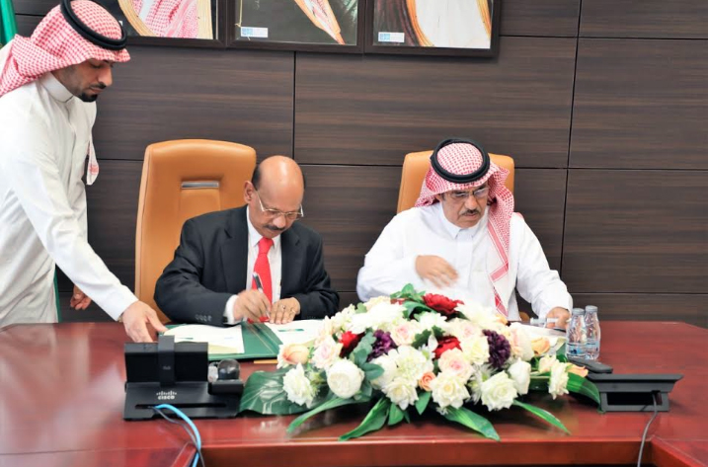
চুক্তি স্বাক্ষর

Slide 28
মদিনা সনদের গুরুত্ব-
১-প্রথম লিখিত সংবিধান
২-ভ্রাতৃসংঘ-ঐক্য
৩-রাজনৈতিক ঐক্য
৪-ইসলামী গণতন্ত্র
৫-ধর্মীয় উদারতা

Slide 29
মূল্যায়ন
বিশ্বের প্রথম লিখিত সংবিধান—
ক)হুদায়বিয়ার সন্ধি
খ)মদিনা সনদ
গ)হিলফুল ফুযুল
ঘ)আকাবার শপথ

Slide 30
মূল্যায়ন
১-মদিনা সনদ বলতে কি বোঝ?
২-মদিনা সনদের প্রধান ধারাগুলি লিখ।
৩-মদিনা সনদ পৃথিবীর প্রথম লিখিত সংবিধান আলোচনা কর।

Slide 31
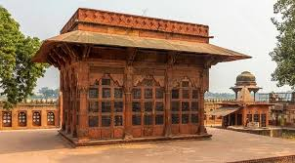
বাড়ির কাজ
আমরা কি মদিনা সনদকে মানবাধিকার প্রতিষ্ঠা ও জনগনের ক্ষমতায়নে বর্তমান বিশ্বের পথপ্রদর্শক বলতে পারি ? আলোচনা কর।

Slide 32
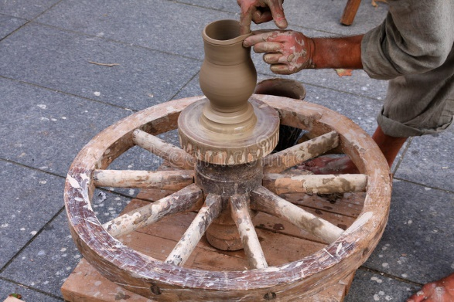
ধন্যবাদ
আমরা সভ্যতার কাছে ঋণী

